Slide 1

Đạo đức 4
Chủ đề: Quý trọng đồng tiền
Bài 11. Em quý trọng đồng tiền

Slide 2


Ấn để đến trang sách

Slide 3

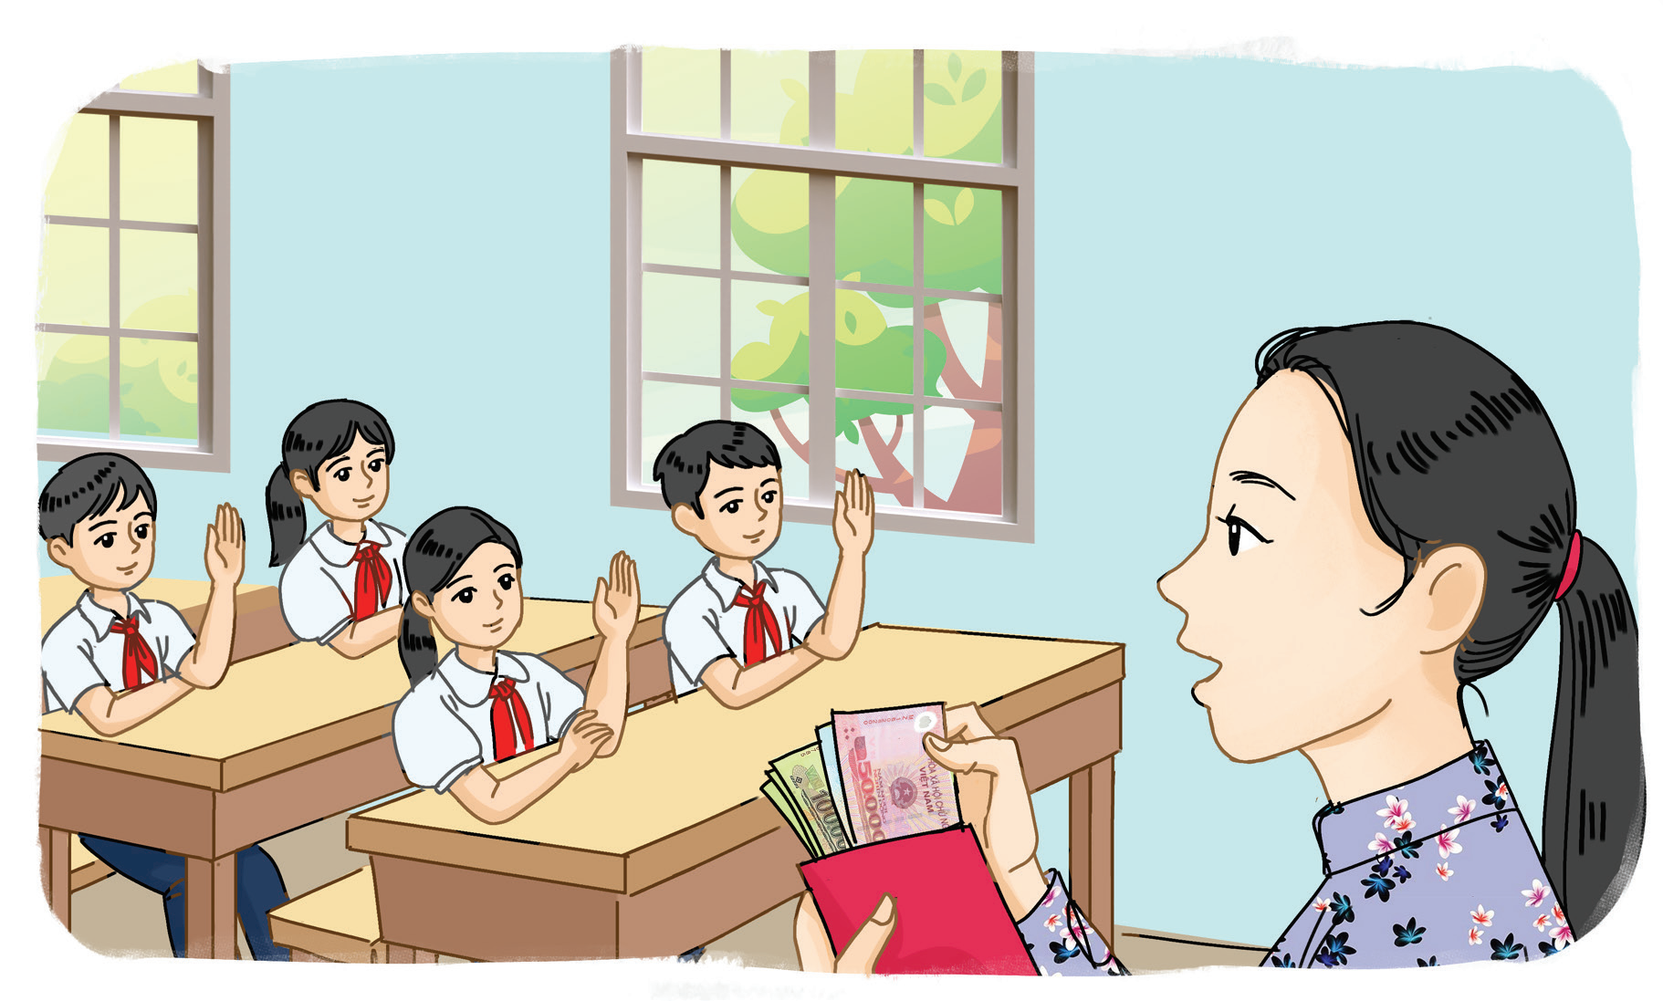
Trò chơi “Đoán mệnh giá tiền”
Luật chơi:
GV đựng các tờ tiền với các mệnh giá khác nhau trong phong bì.
GV cho học sinh xem một góc nhỏ của tờ tiền và yêu cầu học sinh đoán mệnh giá của tờ tiền đó.

Slide 4

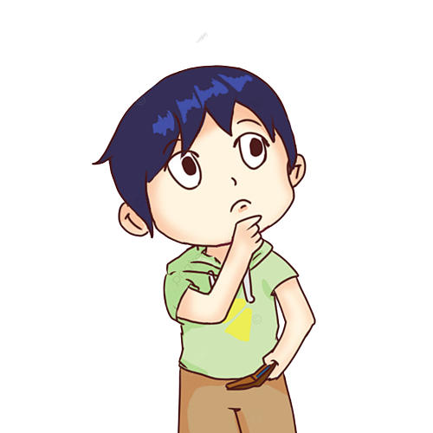
Tờ tiền Việt Nam nào hiện nay có mệnh giá nhỏ nhất, lớn nhất?

Slide 5

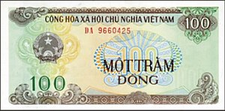
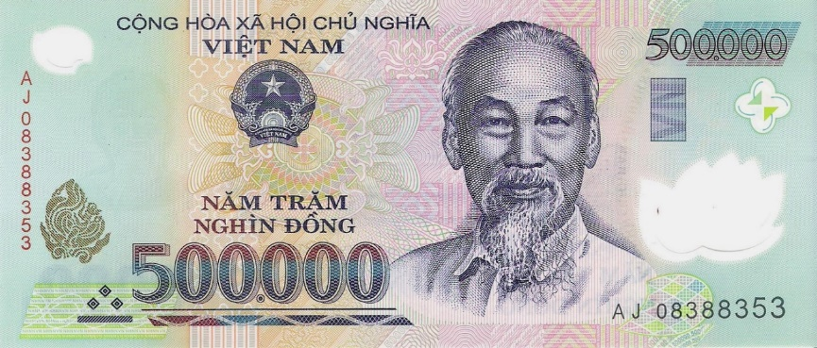
GỢI Ý TRẢ LỜI
Tờ tiền Việt Nam hiện nay có mệnh giá nhỏ nhất là 100 đồng
Tờ tiền Việt Nam hiện nay có mệnh giá lớn nhất là 500.000 đồng

Slide 6

Ấn để đến trang sách

Slide 7


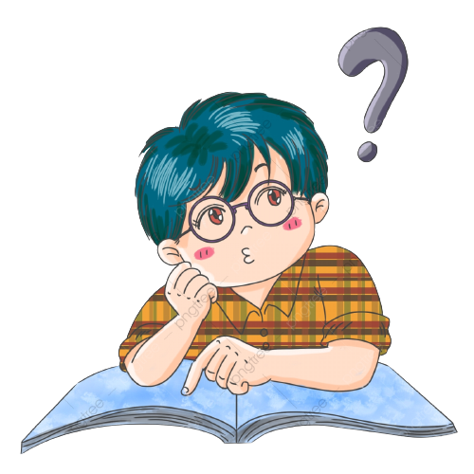
HOẠT ĐỘNG 1: QUAN SÁT TRANH VÀ THỰC HIỆN YÊU CẦU
Các em quan sát tranh và trả lời các câu hỏi đưa ra:
a. Các nhân vật trong tranh đang sử dụng tiền để làm gì?
b. Em hãy nêu vai trò của tiền.

Slide 8
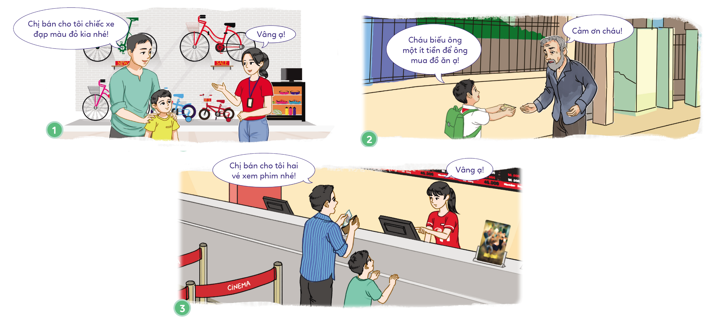

Slide 9

GỢI Ý TRẢ LỜI
Câu a: Mục đích sử dụng tiền trong các tranh là:
Tranh 1: Để mua các sản phẩm phục vụ nhu cầu cuộc sống
Tranh 2: Để giúp đỡ người khác khi họ gặp khó khăn

Slide 10
GỢI Ý TRẢ LỜI
Câu a: Mục đích sử dụng tiền trong các tranh là:
Tranh 3: Để phục vụ nhu cầu giải trí

Slide 11




HOẠT ĐỘNG 2: ĐỌC THÔNG TIN VÀ TRẢ LỜI CÂU HỎI
Làm việc theo nhóm (4 HS): Các nhóm đọc thông tin (SHS – tr.55) và trả lời câu hỏi.
a. Theo em, đâu là những khó khăn của người lao động khi kiếm tiền?
b. Vì sao em phải quý trọng đồng tiền?

Slide 12



Gợi ý câu trả lời
Làm việc ở thời tiết nóng bức
Câu a: Những khó khăn của người lao động khi kiếm tiền
Tiêu hao cơ bắp làm ảnh hưởng đến sức khỏe thể chất
Tiêu hao năng lượng thần kinh làm ảnh hưởng đến sức khỏe tinh thần

Slide 13

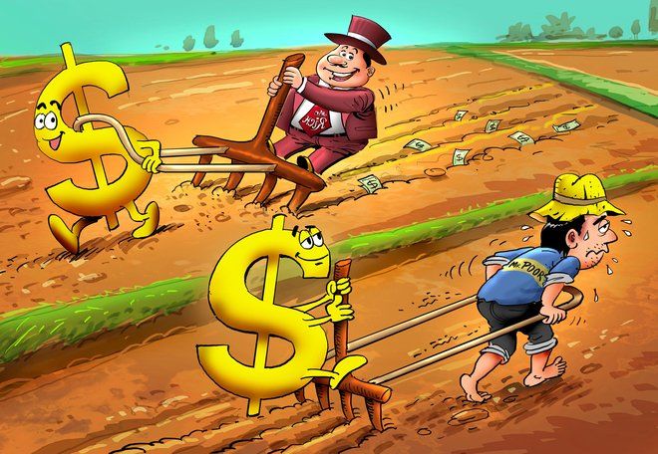
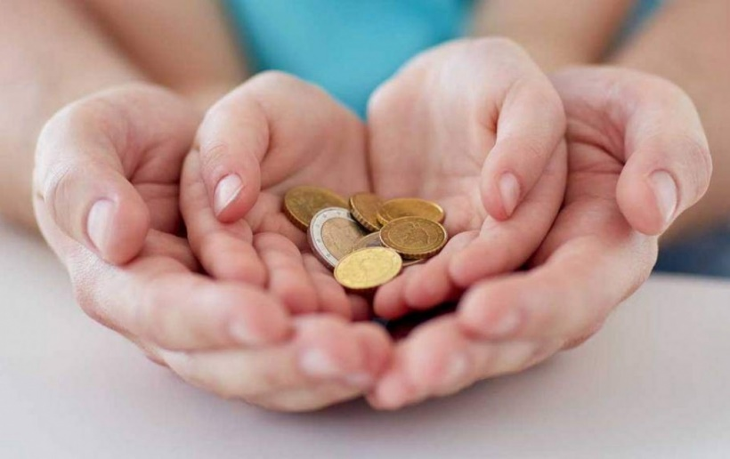
Gợi ý câu trả lời
Câu b: Lí do phải quý trọng đồng tiền:
Đồng tiền do người lao động vất vả làm ra.
Quý trọng đồng tiền cũng là quý trọng công sức của người khác.

Slide 14

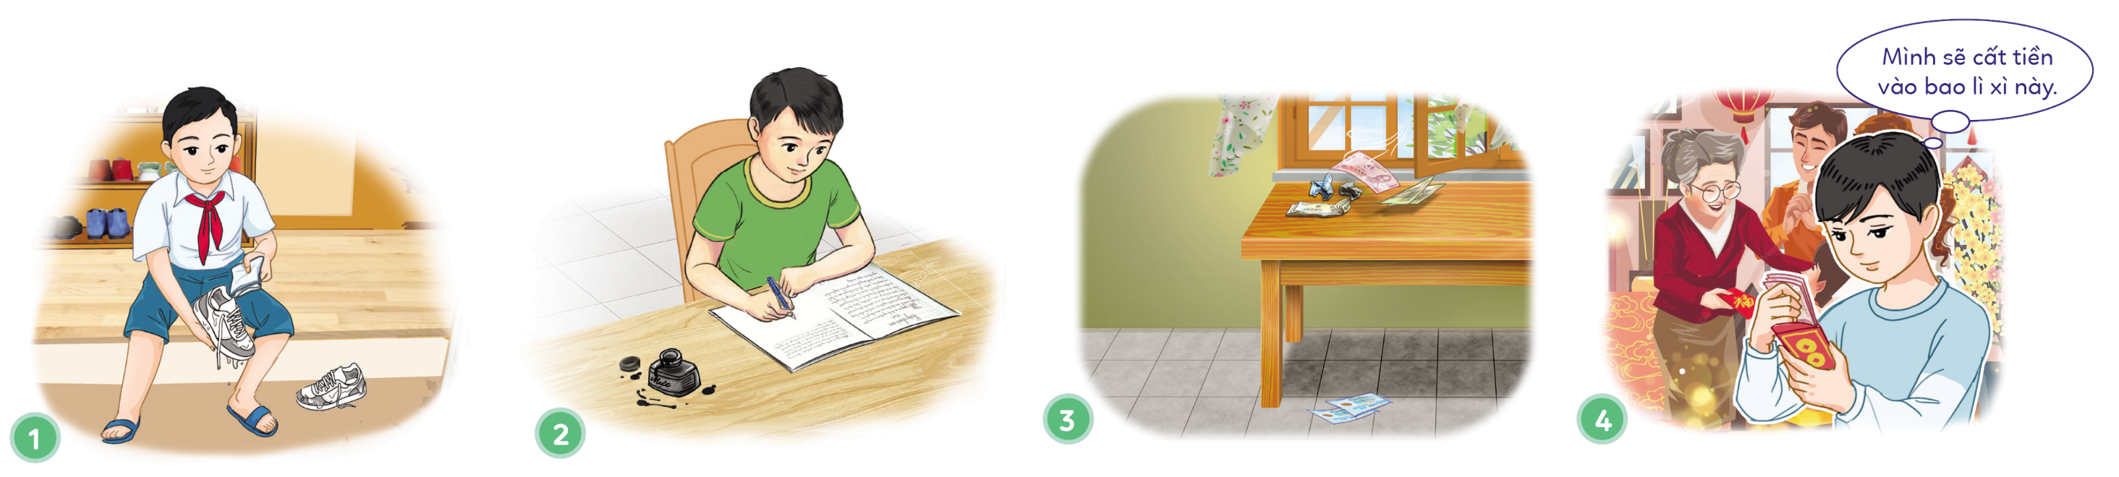
HOẠT ĐỘNG 3: QUAN SÁT TRANH VÀ THỰC HIỆN THEO YÊU CẦU
Câu a: Các em quan sát tranh và thực hiện yêu cầu: Lựa chọn hình ảnh phù hợp với việc biết bảo quản, tiết kiệm tiền.

Slide 15

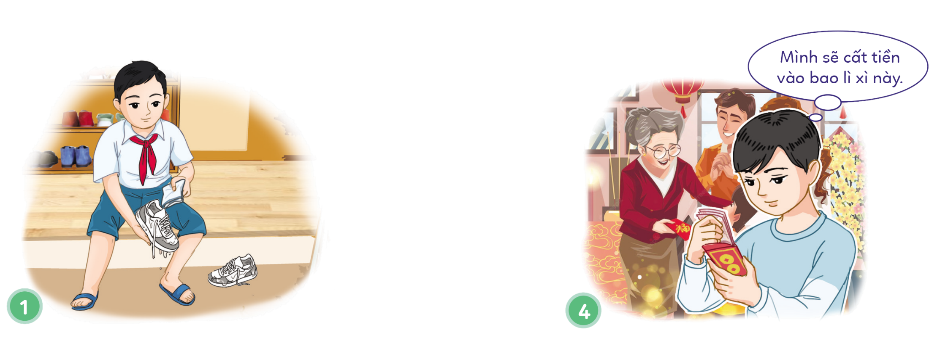
Gợi ý câu trả lời
Hình ảnh phù hợp với việc bảo quản, tiết kiệm tiền là:
Hình ảnh 1
Hình ảnh 4

Slide 16


Câu b:
Em hãy kể thêm các cách khác để bảo quản, tiết kiệm tiền.

Slide 17
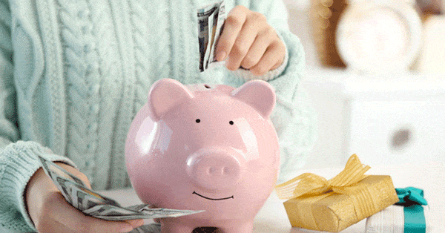
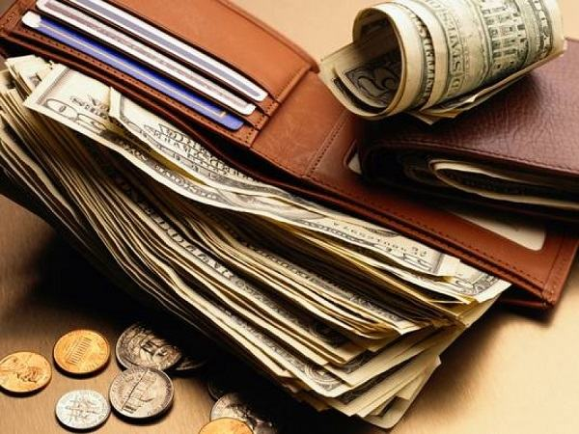
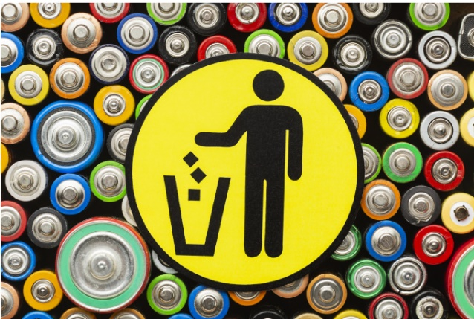
Gợi ý câu trả lời
Các cách khác để bảo quản, tiết kiệm tiền như:
Bỏ tiền vào lợn đất
Để tiền đúng nơi quy định
Tiếp tục sử dụng các vật dụng còn đảm bảo chức năng

Slide 18

Ấn để đến trang sách

Slide 19



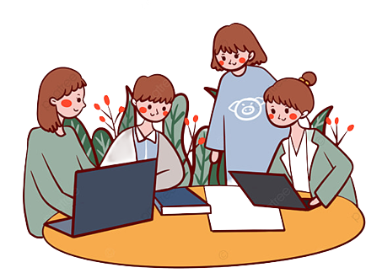
HOẠT ĐỘNG 1: BÀY TỎ Ý KIẾN
Làm việc theo nhóm (4 HS): Các nhóm đọc các việc làm (SHS – tr.56,57) và trả lời câu hỏi: Em đồng tình hay không đồng tình với việc làm nào dưới đây? Vì sao?
HOẠT ĐỘNG THEO NHÓM

Slide 20




a. Thấy một chiếc bút màu sắp gãy, Hoa liền mạnh tay làm hỏng để mẹ mua cho hộp bút màu mới.
ĐỀ BÀI
b. Nam không chú ý đến từ 1.000 đồng, vì cho rằng nó không có giá trị.
c. Thấy chiếc cặp đẹp, Ngọc nằng nặc đòi mẹ mua cho bằng được, mặc dù chiếc cặp ở nhà vẫn còn dùng tốt.

Slide 21
d. Hùng cân nhắc rất kĩ việc sử dụng tiền tiết kiệm để mua đồ chơi.
ĐỀ BÀI
e. Biết hoàn cảnh gia đình khó khăn, Lan nói với mẹ: “Mặc lại quần áo cũ vẫn được mẹ ạ!".
g. Hoa xếp ngay ngắn những tờ tiền mẹ cho và trân trọng nó, vì đây là công sức lao động vất vả của mẹ.

Slide 22

Gợi ý câu trả lời
Ý kiến a: Không đồng tình
Vì Hoa chưa thực hiện được biểu hiện của việc biết bảo quản và tiết kiệm tiền.

Slide 23
Gợi ý câu trả lời
Ý kiến b: Không đồng tình
Vì Nam chưa thực hiện được biểu hiện của việc biết bảo quản và tiết kiệm tiền.

Slide 24
Gợi ý câu trả lời
Ý kiến c: Không đồng tình
Vì Ngọc chưa thực hiện được biểu hiện của việc biết bảo quản và tiết kiệm tiền.

Slide 25
Gợi ý câu trả lời
Ý kiến d: Đồng tình
Vì Hùng không chi tiêu hoang phí mà biết cân nhắc trước khi dùng tiền.

Slide 26
Gợi ý câu trả lời
Ý kiến e: Đồng tình
Vì Lan biết tiếp tục sử dụng các vật dụng còn đảm bảo chức năng để tiết kiệm tiền.

Slide 27
Gợi ý câu trả lời
Ý kiến g: Đồng tình
Vì bạn Hoa biết cách bảo quản và tiết kiệm tiền.

Slide 28

HOẠT ĐỘNG 2: BÀY TỎ Ý KIẾN
Làm việc theo nhóm (4 HS/nhóm): Các nhóm đọc các ý kiến (SHS – tr.57) và bày tỏ quan điểm của nhóm mình
a. Mua sắm quần áo, đồ dùng, đồ chơi, quà bánh... đúng mức, phù hợp với hoàn cảnh gia đình chính là thể hiện việc quý trọng đồng tiền.
b. Biết bảo quản đồ dùng cá nhân và gia đình là biểu hiện của quý trọng đồng tiền.

Slide 29
HOẠT ĐỘNG 2: BÀY TỎ Ý KIẾN
Làm việc theo nhóm (4 HS/nhóm): Các nhóm đọc các ý kiến (SHS – tr.57) và bày tỏ quan điểm của nhóm mình
c. Tiết kiệm tiền là quý trọng đồng tiền.
d. Trẻ em chưa làm ra tiền nên không cần phải quý trọng đồng tiền.

Slide 30


Ý kiến a: Đồng tình
Gợi ý câu trả lời
Vì mua sắm quần áo, đồ dùng, đồ chơi, quà bánh... đúng mức, phù hợp với hoàn cảnh gia đình chính là thể hiện việc quý trọng đồng tiền.

Slide 31
Gợi ý câu trả lời
Ý kiến b: Đồng tình
Vì biết bảo quản đồ dùng cá nhân và gia đình là biểu hiện của quý trọng đồng tiền.

Slide 32
Gợi ý câu trả lời
Ý kiến c: Đồng tình
Vì tiết kiệm tiền chính là quý trọng đồng tiền.

Slide 33
Ý kiến d: Không đồng tình
Gợi ý câu trả lời
Vì mặc dù trẻ em chưa làm ra tiền nhưng cũng phải biết quý trọng đồng tiền do tiền là công sức lao động vất vả của người thân làm ra.

Slide 34


HOẠT ĐỘNG 3: XỬ LÍ TÌNH HUỐNG
HOẠT ĐỘNG NHÓM: Các nhóm đọc tình huống (SHS – tr.57), thảo luận và đưa ra lời khuyên, định hướng cách ứng xử phù hợp:
Tình huống 1: Hùng nói với em sẽ sử dụng tất cả số tiền được lì xì để chơi điện tử và mua đồ chơi mới, nếu còn chưa đủ thì sẽ xin thêm tiền bố mẹ.
Em sẽ khuyên Hùng như thế nào?

Slide 35

Tình huống 2: Kim kể với em là vừa được mẹ mua cho bộ quần áo mới, nhưng Kim lại không thích, nên sẽ xin mẹ mua bộ khác.
Em sẽ khuyên Kim như thế nào?
Tình huống 3: Mẹ hỏi ý em về việc mua thêm một cái mũ đẹp để đi dã ngoại với lớp vào tuần sau. Trong khi đó, em đã có hai cái mũ cũ và còn dùng tốt.
Em sẽ làm gì trong trường hợp này?

Slide 36
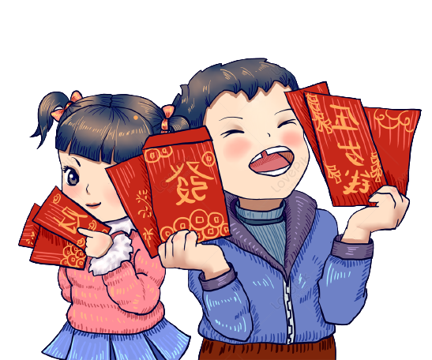
GỢI Ý TRẢ LỜI
Em sẽ khuyên Hùng không nên sử dụng tiền lì xì vào nhu cầu giải trí tại một thời điểm nhiều như vậy.
Hùng nên chia nhỏ tiền lì xì vào các khoản cần thiết và nếu chưa cần thiết thì hãy tiết kiệm.
TÌNH HUỐNG 1

Slide 37
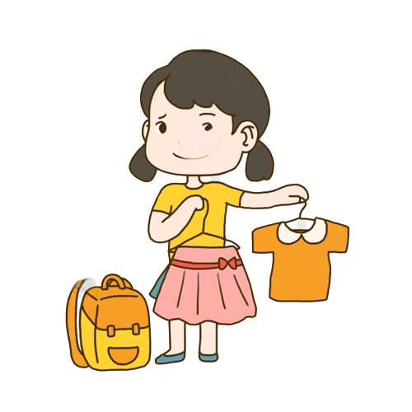
GỢI Ý TRẢ LỜI
TÌNH HUỐNG 2
Em sẽ khuyên Kim không nên xin mẹ mua bộ khác vì bộ đồ mẹ mới mua không mặc sẽ gây lãng phí.

Slide 38
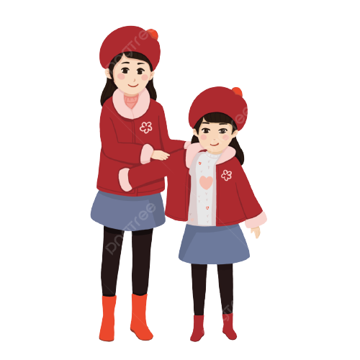
GỢI Ý TRẢ LỜI
TÌNH HUỐNG 3
Em sẽ nói với mẹ là em chưa cần tới vì em đã có hai cái mũ và vẫn còn dùng tốt.

Slide 39

Ấn để đến trang sách

Slide 40



HOẠT ĐỘNG 1: EM HÃY SƯU TẦM VÀ KỂ MỘT CÂU CHUYỆN VỀ QUÝ TRỌNG TIỀN
Yêu cầu:
Các em hãy liệt kê các biểu hiện của quý trọng đồng tiền mà em đã được học.
Nhiệm vụ về nhà:
Các em sưu tầm những câu chuyện về quý trọng đồng tiền và kể về câu chuyện sưu tầm được vào tiết học sau.

Slide 41


Gợi ý: Một số biểu hiện của quý trọng đồng tiền.
Mua sắm quần áo, đồ dùng, đồ chơi, quà bánh... đúng mức, phù hợp với hoàn cảnh gia đình chính là thể hiện việc quý trọng đồng tiền.
Biết bảo quản đồ dùng cá nhân và gia đình là biểu hiện của quý trọng đồng tiền.

Slide 42
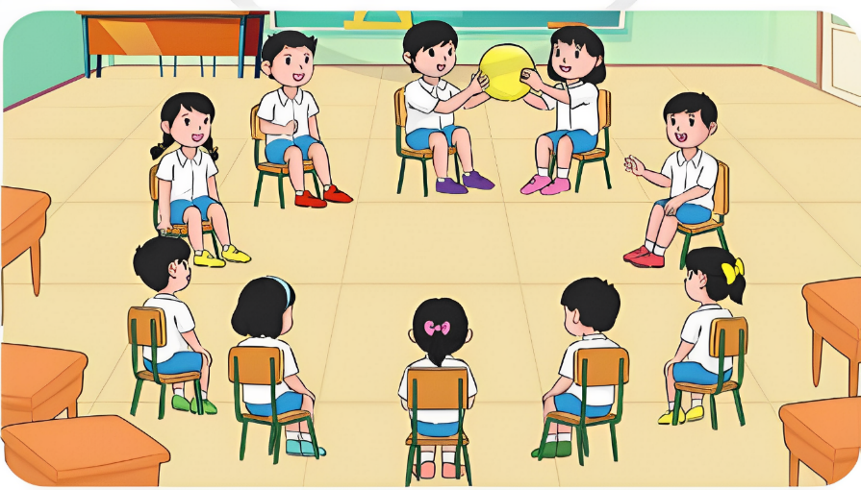
HOẠT ĐỘNG 2: CHIA SẺ NHỮNG VIỆC EM ĐÃ VÀ SẼ LÀM ĐỂ BẢO QUẢN, TIẾT KIỆM TIỀN
Trò chơi “Chuyền bóng”
Luật chơi:
GV mở một bài hát, GV chuyền bóng theo bài hát.
Khi bài hát dừng lại, quả bóng dừng ở HS nào thì HS đó sẽ chia sẻ những việc bản thân đã và sẽ làm để bảo quản, tiết kiệm tiền.

Slide 43

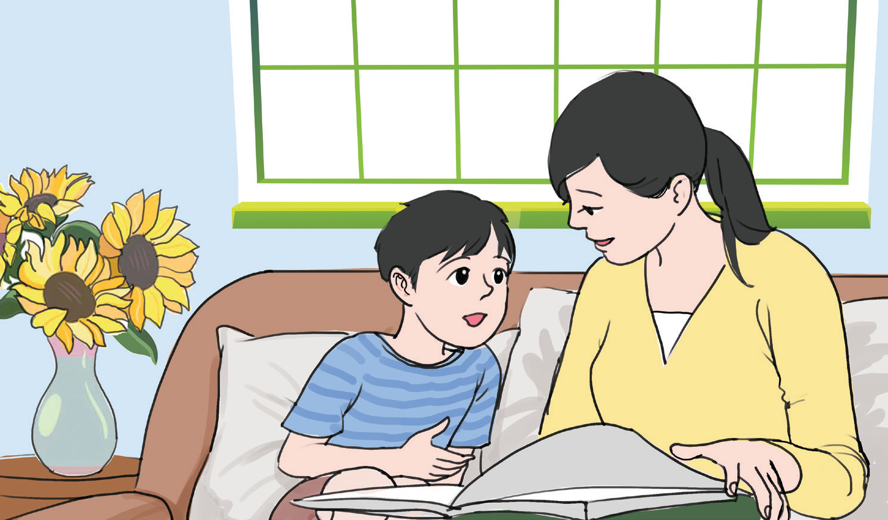
HOẠT ĐỘNG 3: NÓI CHUYỆN VỚI BỐ MẸ ĐỂ HIỂU THÊM VỀ SỰ VẤT VẢ KHI KIẾM TIỀN
Yêu cầu
Các em lắng nghe GV hướng dẫn về cách thức nói chuyện với bố mẹ để hiểu thêm về sự vất vả khi kiếm tiền và chia sẻ trước lớp

Slide 44

Ấn để đến trang sách

Slide 45


”Cơm ăn, áo mặc, cửa nhà
Đồng tiền mang lại cho ta mỗi ngày
Chi tiêu tiết kiếm làm ngay
Quý trọng, bảo quản chung tay thực hành.”

Slide 46



Đọc lại bài học Em quý trọng đồng tiền.
Nhắc nhở bạn bè, người thân biết quý trọng đồng tiền.
Đọc trước Bài 12 – Em thực hiện quyền và bổn phận của trẻ em (SHS – tr.59).
HƯỚNG DẪN VỀ NHÀ

